Slide 1

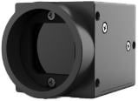

简单
VISION PLAN
专注
水瓶外观检测视觉方案（2D）
共创
共赢

Slide 2

01
项目描述
02
项目验证
目录
03
配置清单
04
逻辑流程
CONTENTS
05
评估结果&注意事项
06
售后服务

Slide 3

01
项目描述
●产品名称：水瓶
●检测内容：标签瑕疵
●产品材质：塑料
●产品颜色：白
●检测区域(mm × mm)：2222.0 * 1111.0
●最大工作距离(mm)：55
●最小工作距离(mm)：10
●来料方式：托盘
●最小缺陷分辨要求(mm)：0.1
●检测节拍(pcs/min)：20
●检测时产品运动速度(m/s)：10
●工作距离(mm)：139
方案布局图

Slide 4

02
项目验证
参数名称 | 参数值
面阵相机型号 | MV-CH140-60GC
面阵相机类型 | 面阵相机
相机接口类型 | GigE
相机像素 | 4708 * 2824
镜头型号 | FA0825A
镜头品牌 | 长步道/CHIOPT
镜头焦距 | 8mm
镜头接口 | C
A(工作距离) = 139mm, B(视野宽度) = 139mm, C(视野长度) = 202mm
视野图

Slide 5

02
项目验证
检测流程

Slide 6
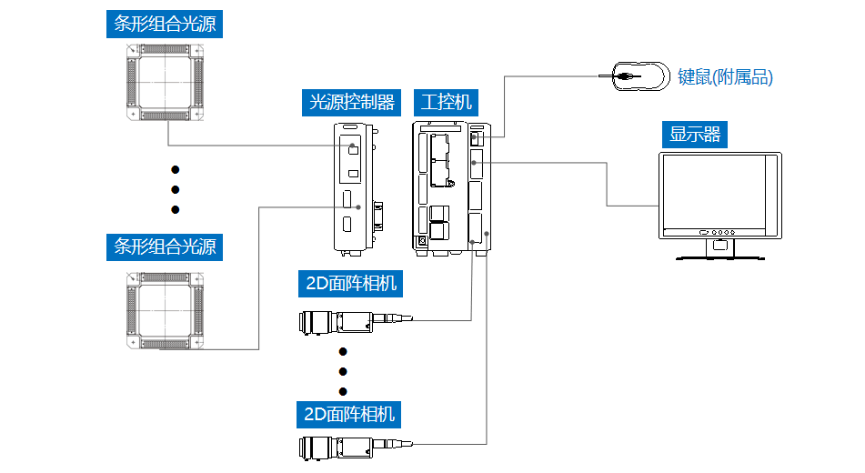
03
配置清单
系
统
构
成

Slide 7
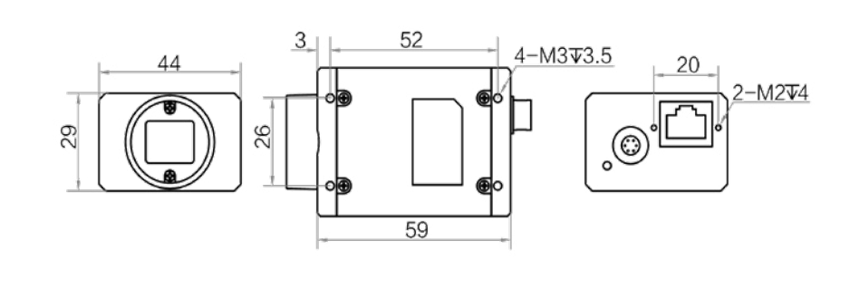
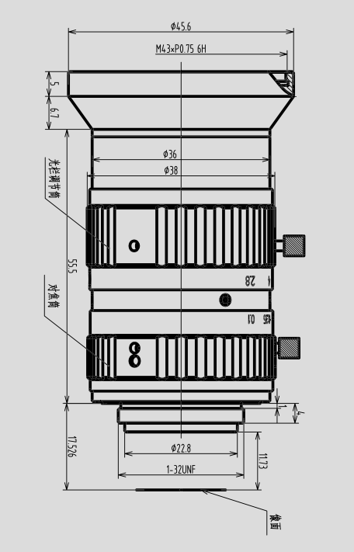
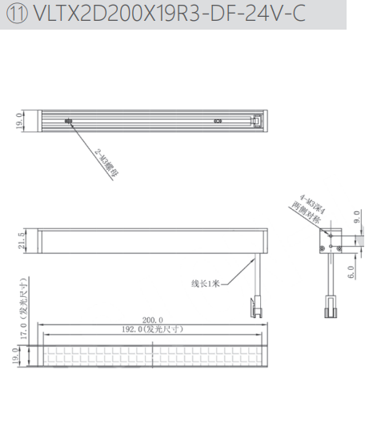
03
配置清单
相机尺寸图
光源尺寸图
镜头尺寸图

Slide 8
03
配置清单
序号 | 名称 | 型号 | 单位 | 数量 | 厂家
1 | 面阵相机 | MV-CH140-60GC | 台 | 88 | 海康威视/hikvision
2 | 镜头 | FA0825A | 个 | 88 | 长步道/CHIOPT
3 | 光源 | VLTX2D200X19R3X-24V-C | 个 | 36 | 纬朗/VLight
4 | 工控机 | - | 台 | 1 | -
5 | 显示器 | - | 台 | 1 | -
6 | 软件 | MechMind-DLK | 套 | 1 | 梅卡曼德/MechMind

Slide 9
04
逻辑流程
逻辑流程
├── 图像采集
│ ┷ 截取 ROI：框选标签区域作为感兴趣区，减少背景干扰
├── 预处理
│ ┷ 图像筛选：根据托盘背景差异划分训练集/验证集，确保数据多样性
├── 标签瑕疵检测
│ ├── 数据标注
│ │ ┷ 使用缺陷分割模块标注多类别瑕疵（如污渍、气泡、划痕）
│ ├── 训练模型
│ │ ┷ 启用网格剪切工具处理大尺寸图像（2222*1111mm），设置边缘扩展确保缺陷完整性
│ │ ┷ 配置数据增强参数（亮度/对比度/旋转）提升泛化能力
│ │ ┷ 设置输入图像尺寸保证0.1mm缺陷可识别（通过缩放预览确认）
│ ├── 验证模型
│ │ ┷ 通过标注结果匹配矩阵分析漏检/错检，调整缺陷判定阈值
│ │ ┷ 补充标注问题图像后重新训练迭代
│ ┷ 导出模型：设置推理时最大目标个数匹配实际瑕疵密度
├── 结果处理
│ ┷ 通过验证统计报表分析准确率，导出缩略图报表用于人工复核
└── 通信处理
┷ 通过Mech-DLK SDK集成至产线系统，配置TCP/IP协议传输检测结果

Slide 10
05
评估结果&注意事项
05 评估结果 & 注意事项
现场环境
相机安装
物料一致性
风险点：环境光干扰可能导致标签反光或暗区检测不稳定
解决方案：采用高均匀性条形光源+漫射板组合，确保光照一致性
风险点：多相机阵列安装误差易导致视野拼接错位
解决方案：使用激光校准仪配合机械定位支架实现亚毫米级对齐
风险点：不同批次标签材质透光率差异可能影响瑕疵识别
解决方案：建立物料光谱数据库并配置自适应增益补偿算法

Slide 11

06
售后服务
该设备上线后使用初期，我们会派专人进行全程跟踪；
处理解决可能发生的设备异常；
对现场人员进行培训指导；
设备调试完成后：售后服务一年；
若客户提出设备升级需求，我们会及时为您提供升级新方案。

Slide 12





机器视觉方案提供商
0535-2162897
www.ytzrtx.com
image@ytzrtx.com
山东省烟台市经济技术开发区泰山路86号内1号

